Slide 1
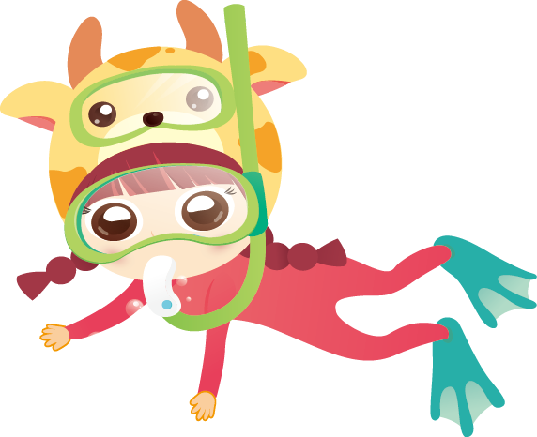
我喜歡游泳
暑假家人帶我去游泳池玩
爸媽有教我划手
真好玩

